Slide 1

Propiedad Intelectual
en la Red

Slide 2
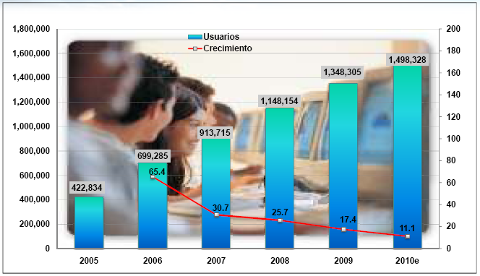

Usuarios de Internet y su crecimiento años 2005-2010
* Datos obtenidos del informe de la Autoridad Nacional de los Servicios Públicos

Slide 3
Áreas de Estudio de la Propiedad Intelectual en Internet
A.
Propiedad Industrial
Marcas
Patentes
Nombres de Dominio
B.
Derecho de Autor y Derechos Conexos
Software
Obras Multimedia
Paginas Web

Slide 4

Definición y Aplicación
"Cualquier propiedad que, de común acuerdo, se considere de naturaleza intelectual y merecedora de protección, incluidas las invenciones científicas y tecnológicas, las producciones literarias o artísticas, las marcas y los identificadores, los dibujos y modelos industriales y las indicaciones geográficas”. Organización Mundial de la Propiedad Intelectual (OMPI)
Se aplica sobre creaciones originales literarias, artísticas o científicas, tales como textos escritos, composiciones musicales, obras audiovisuales, esculturas, planos y, particularmente en lo que afecta a la consulta de esta semana, los programas de ordenador o 'software'

Slide 5

Marco Legal Nacional
Ley 15 de Derecho de Autor
Ley 35, de Propiedad Industrial
Ley 51 del 22 de julio de 2008
Ley que define y regula los documentos y firmas electrónicas y dicta otras medidas para el desarrollo del Comercio Electrónico.
Código Penal
Ley 59 del 11 de agosto de 2008
Ley que promueve el Servicio y Acceso Universal a las Tecnologías de la Información y de las Telecomunicaciones.

Slide 6
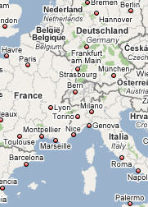
Marco Legal Internacional
Convención Internacional de los Derechos Humanos
Convenio de París – 1883
Convenio de Berna – 1886
Convención de Roma – 1961
ADPIC o TRIPs – Acuerdo Sobre los Aspectos de los Derechos de Propiedad Intelectual relacionados con el Comercio de 1994

Slide 7
Sociedad de la Información
Fundamentos…
Propiedad Intelectual
Internet se ha convertido en el medio masivo de comunicación mas grande del mundo, por medio del cual se comparten miles de contenidos protegidos diariamente.
*
Protección Jurídica
Software
Obras Multimedia
Paginas Web

Slide 8
Protección del Software
A.
Software: Corresponde a un bien inmaterial.
Se protege por Derecho de Autor como una obra Literaria.
Su protección conlleva los mismos derechos y obligaciones que cualquier otra obra protegida.
La idea del programa no es protegible; sino la originalidad de su contenido.
B.
C.
D.

Slide 9

Obras Multimedia
Corresponden a las obras efectuadas en formato digital a partir de una obra preexistente (audio, video, texto e imágenes) , las cuales por medio de la tecnología combinan diversos medios a fin de configurar una creación original, ya sea de forma colectiva o individual fijada en un soporte electrónico.
Se debe solicitar la autorización de los autores de las obras preexistentes.

Slide 10
Caracteristicas
Integración
Combinación de diferentes medios (Video, texto, imágenes, etc.)
Digitalización
Clases de formato: soporte digital o electrónico
Interactividad
Permite la participación de los usuarios
Resultado
La combinación de estos elementos resulta en la OBRA MULTIMEDIA
Protección: Obra Audiovisual
Como un todo o como elementos independientes (imagen, audio, video)

Slide 11
Protección de Paginas Web
A.
Son objeto de protección por la Propiedad Intelectual
Se entienden como obras literarias
B.
Objeto de Protección
Estas obras centran su registro y protección en el Código Fuente.
Los sitios web que tengan una misma idea o tema deberán usar diferentes métodos y formas fuera de los tradicionales para que comprendan una originalidad y sean susceptibles de protección directa.

Slide 12
Formas Generales de Protección
A.
Registro de Obras
B.
Contrato de Scrow (Depósito de CF)
C.
Muescas Notariales

Slide 13
B.
Contenidos
La creencia popular sugiere que todo lo que encontramos en una pagina web es objeto de apropiación debido a que esta en un medio de acceso al publico.
Es esto una vulneración a la Propiedad Intelectual?
Sí. El copiar, reproducir, divulgar en todo o en parte obras protegidas es siempre una vulneración al derecho de autor.
Son todas las imágenes encontradas en Internet objeto de apropiación?
No. Las imágenes pueden ser de dos tipos:
Obras Protegidas
Obras de Acceso Libre

Slide 14
Creative Commons
Prima el mismo principio de las imágenes sobre las demás obras?
Toda creación es objeto de protección por el solo hecho de haber sido concebida como una creación original.
Definición
Movimiento por medio de Licencias, surgidas para evitar que las restricciones sobre el Derecho de Autor supusiera un freno a la información , la cultura y la colaboración en el desarrollo del conocimiento.
Objeto
Facilitar el modo de cesión de derechos por parte del autor.
Facilitar el uso de contenidos en la Web (sin fines de lucro).

Slide 15
C.
Casos Prácticos
A.
The Pirate Bay
B.
You Tube

Slide 16

The Pirate Bay
The Pirate Bay es una de las paginas web mas importantes de la Ted como indicador de ficheros Bit Torrent.
Los archivos únicamente son almacenados en un servidor por lo que no conlleva una actividad ilegal; sin embargo conforme al Tribunal “facilitando la descarga de archivos mediante la tecnología torrent y sabiendo que entre ellos figuraba material protegido por derecho de autor, los responsables de la web han violado “de forma objetiva” la ley”.
Siguiendo esta línea el Tribunal de Estocolmo condenó a un año de cárcel y al pago de 2.7 millones de euros por violar los derechos de Propiedad Intelectual.
En 2009, las autoridades suecas obligaron al ISP Black Internet a desconectar The Pirate Bay, sin embargo el sitio cambió de servidor y siguió en línea.

Slide 17
En 2010 un juez alemán ordenó al proveedor de acceso cortar el servicio al portal de intercambio de archivos, siendo a partir de entonces inaccesible.
La corte regional de Hamburgo ha dado un primer fallo en favor de las distribuidoras de cine diciendo que CB3ROB tiene prohibido conectar a TPB y sus servidores, a Internet, por lo que al día siguiente el sitio cambio de ISP y volvió a estar disponible, situación que se mantiene hasta hoy
Consideraciones Legales
La tecnología “bit torrent” no es ilegal, depende del uso que se le de por parte del usuario.
Los jueces consideraron que el hecho de facilitar esa tecnología, así como un rastreador ("tracker") para permitir el contacto con otros usuarios, promovía un intercambio que constituye "una transferencia ilegal al público de prestaciones protegidas por derechos de autor".
Los acusados tenían conocimiento de que se intercambiaba material protegido en su web, teoría de complicidad del delito.
Premiaba el animo de lucro dentro del sitio web.

Slide 18

You Tube
Desde su inicio, el portal You Tube ha cambiado profundamente la definición de derechos de autor en vídeos, ya que antes de 2005 sólo se aplicaban a música compartida por P2P.
La compañía sólo retira el material si es requerido por el propietario de los derechos de autor. Al retirarse los vídeos la cuenta del usuario que los publicó es suspendida después de recibir, cuando menos, tres advertencias. Adicionalmente, las productoras de música pueden solicitar la anulación de las pistas de audio de los vídeos que incluyen bandas sonoras o música que no fue licenciada para su inclusión, quedando totalmente sin sonido.
Se calcula que en YouTube hay alojados más de 120 millones de videos. De acuerdo a estimaciones realizadas por http://wiki.answers.com se cuelgan unos 200 mil videos por día. Se estima que un 12% del total de los videos vulneran derechos. Si tomáramos como cierto este valor y la totalidad de videos colgados, más de 14 millones de post estarían infringiendo este derecho.

Slide 19
You Tube: Protección
La compañía se ha preocupado incentivar el respeto a los derechos de autor, evitando a su vez demandas por infracciones a través de lo que se conoce como “YouTube Copyright School”, el ultimo esfuerzo para combatir el uso ilegítimo y alentar a los usuarios a un mayor control de los derechos de autor.
En sí, es un colegio virtual donde deberán asistir aquellos que reciban la denominada “notificación de copyright” por violar los derechos en los videos colgados en su portal.
La asistencia a este implica, lo siguiente:
Se mostrará a los usuarios un video para que sepan qué es la propiedad intelectual y cómo se maneja la normativa que se encarga de su cumplimiento.
Examen mediante un cuestionario, a fin de identificar si el usuario ha prestado atención y si ha entendido el mensaje.
Una vez pasado por esto se podrá subir nuevamente videos al portal.

Slide 20


Muchas Gracias!!!!
© SG Law Group
Todos los Derechos Reservados
www.sglawgroup.com

